Slide 1
数据结构 第十一讲
图（下）
刘烨斌
清华大学自动化系
2024年5月28日

Slide 2
最小支撑树
最小支撑树（最小生成树, Minimal Spanning Tree）
连通图G的某一无环连通子图T若覆盖G中所有的顶点，则称作G的一棵支撑树或生成树
n个顶点的连通网络的生成树有n个顶点、n-1条边
不能使用产生回路的边
各边上的权值的总和达到最小
应用：假设有一个网络，用以表示 n 个城市之间架设通信线路，边上的权值代表架设通信线路的成本。如何架设才能使线路架设的成本达到最小？
A
A
A
C
C
C
G
G
G
F
F
F
E
E
E
D
D
D
B
B
B
G
生成树

Slide 3
最小支撑树
普里姆算法（ Prim ）
下图中顶点集V和顶点集U构成G={V,U}的一个割（cut）
最小生成树总是采用联接每一割的最短跨越边
采用贪心迭代法，设k时刻的最小生成树为T_{k}={V_{k},E_{k}}，此时最小割为e_{min}=e_{k}={v_{k},u_{k}}, 则第k+1时刻的最小生成树为T_{k+1}={V_{k} +v_{k}, E_{k}+e_{k}}
v_{k}
e_{min}
u_{k}
V_{k}
U_{k}=G\V_{k}
V_{k+1}
U_{k+1}

Slide 4
最小支撑树
7
A
A
D
G
6
D
2
G
4
13
11
B
9
B
E
E
14
12
1
5
8
C
C
F
H
2
F
7
H
10

Slide 5
最小支撑树
7
7
Inf
6
Inf
Inf
A
A
D
G
0
6
D
2
G
2
4
13
11
Inf
13
11
B
9
B
E
4
1
E
Inf
14
12
1
5
8
Inf
2
Inf
8
Inf
C
7
C
F
H
2
F
7
H
14
12
9
10
10

Slide 6
最小支撑树
Prim的实现(非教材版本)
void minSpanTreePrim(MGraph g){
int min, i, j, k; int pred[MAXVEX];int cutcost[MAXVEX];
cutcost[0] = 0; //0节点直接加入生成树，其割边权重为0
pred[0] = 0; //0节点前驱为自己
for (i = 1; i<g.numVertexes; i++){
//将节点0加入后，更新其他每个节点的割边权重
cutcost[i] = g.arc[0][i]; //割边权重更新(初始化)
pred[i] = 0; // 初始化各节点的前驱为节点0
}
for (i = 1; i<g.numVertexes; i++){ //循环nV-1次,查找最小割边加入节点加入
min = INFINITY; // 设置最小
for (j = 1; j<g.numVertexes; j++){ // 循环节点1至节点nV-1，判断哪个节点加入生成树
if (cutcost[j] != 0 && cutcost[j]<min){
min = cutcost[j]; // 更新最小割边权重为j的割边权重
k = j; // 设置j为当前生成树准备加入的节点
}
}
printf("(%d,%d)", pred[k], k); //k加入生成树，并输出其前驱
cutcost[k] = 0;//表示该点k已经加入生成树
for (j = 1; j<g.numVertexes; j++){//该循环检查在k加入后，各顶点割边是否权重是否更新
if (cutcost[j] != 0 && g.arc[k][j]<cutcost[j]){
cutcost[j] = g.arc[k][j]; // j点的割边权重更新
pred[j] = k; // 设置j点的割边连接的点k
}
}
}
}
时间复杂度O(n²)，可通过优先级队列降低

Slide 7
最小支撑树
Prim的实现(非教材版本)
void minSpanTreePrim(MGraph g){
int min, i, j, k; int pred[MAXVEX];int cutcost[MAXVEX];
cutcost[0] = 0;
pred[0] = 0;
for (i = 1; i<g.numVertexes; i++){
cutcost[i] = g.arc[0][i];
pred[i] = 0;
}
for (i = 1; i<g.numVertexes; i++){
min = INFINITY;
for (j = 1; j<g.numVertexes; j++){
if (cutcost[j] != 0 && cutcost[j]<min){
min = cutcost[j];
k = j;
}
}
printf("(%d,%d)", pred[k], k);
cutcost[k] = 0;
for (j = 1; j<g.numVertexes; j++){
if (cutcost[j] != 0 && g.arc[k][j]<cutcost[j]){
cutcost[j] = g.arc[k][j];
pred[j] = k;
}
}
}
}
7
7
Inf
6
Inf
Inf
A
A
D
G
6
D
2
G
2
4
13
11
Inf
13
11
B
9
B
E
4
1
E
Inf
14
12
1
5
8
Inf
2
Inf
8
Inf
C
7
C
F
H
2
F
7
H
14
12
9
10
10

Slide 8
最小支撑树
普里姆算法（ Prim ）正确性证明
(a) 反证：假设uv是割(U:G\U)的最小跨越边，而最小生成树未采用
(b) 则必有另一跨越边st联接该割（可能s=u或v=t，但不同时成立）
(c) 若uv和st同时存在，则构成环
(d) 与(b)实现相同的功能，相同的边数，但代价比(b)小，所以(b)不成立
u
v
u
v
u
v
u
v
U
V=G\U
s
t
s
t
s
t
(a)
(b)
(c)
(d)

Slide 9
最短路径(树)
最短路径(Shortest Path)
如果从图中某一顶点（称为源点）到另一顶点（称为终点）的路径可能不止一条，如何找到一条路径使得沿此路径上各边上的权值总和达到最小
边上权值非负情形的单源最短路径问题
Dijkstra算法 (重点算法)
边上权值为任意值的单源最短路径问题
Bellman和Ford算法
所有顶点之间的最短路径
Floyd算法

Slide 10
最短路径(树)
最短路径树
单调性：最短路径的任意前缀也是最短路径；S到v的最短路径经过u，则沿着该路径从S到u也是u的最短路径（可反证）
无环性：S到图中其它各点的最短路径的集合必无环
最短路径树（SPT, Shortest Path Tree）
S
u
v
S
S
9
A
25
B
S
9
A
B
F
C
A
14
18
2
6
14
18
2
B
15
C
30
D
11
E
15
C
D
11
E
5
16
6
D
20
16
F
40
H
F
H
E
G
(a) 网络
(b) SPT
(c) SPT

Slide 11
最短路径(树)
迪杰斯特拉(Dijkstra) 算法
给定一个带权有向图G与源点s，求从s到G中其他顶点的最短路径
限定各边上的权值大于或等于0
按路径长度的递增次序, 逐步产生最短路径
首先求出长度最短的一条最短路径(s,u)，更新SPT的顶点集及s到其他各边的最短距离（更新u的邻域），再求出s到其它顶点长度次短的一条最短路径，依次类推，直到所有顶点进入SPT集合

Slide 12
最短路径(树)
7
Inf
0
Inf
6
Inf
7
A
A
D
G
6
D
2
G
4
11
13
16
18
4
B
9
19
B
E
Inf
E
Inf
14
12
1
5
8
15
17
Inf
C
C
F
H
16
2
F
7
H
Inf
10
21
Inf

Slide 13
最短路径(树)
Dijkstra的实现（非教材版本）
void Dijkstra(MGraph g,int v0){
int min,i,j,k; bool inTree[MAXVEX];
int mindist[MAXVEX]; //当前每个节点的最短路径
int pred[MAXVEX]; //每个节点的前驱
for (int i = 0; i < g.numVertexes; ++i){
mindist[i] = g.arc[v0][i]; //节点的初始最短距离为与v0的直接距离
inTree[i] = false; //初始都未用过该点
if (mindist[i] == INFINITY) pred[i] = -1;
else pred[i] = v0; //设置前驱
}
inTree[v0] = true; //节点v0为起始顶点 mindist[v0] = 0;
for (i = 1; i < g.numVertexes; i++){//循环nV-1次加新节点
min = INFINITY;
for (j = 0; j < g.numVertexes; ++j)
if ((!inTree[j]) && mindist[j]<min){
k = j; // 保存当前节点号
min = mindist[j]; //更新最小长度
}
inTree[k] = true; // 设置节点k进入最短路径树
printf("(%d,%d,%d)", pred[k], k, mindist[k]); //k加入最短路径树，并输出其前驱
for (j = 0; j < g.numVertexes; j++) // 循环k的所有邻域节点进行
if ((!inTree[j]) && g.arc[k][j]<INFINITY){ //k的邻域节点
if (mindist[k] + g.arc[k][j] < mindist[j]){ //通过k点找更短的路径
mindist[j] = mindist[k] + g.arc[k][j]; //更新j的最短路径
pred[j] = k; //记录j的前驱顶点为k
}
}
}
}
Inf
7
0
Inf
6
Inf
7
A
A
D
G
6
D
2
G
4
11
13
16
18
4
B
9
19
B
E
Inf
E
Inf
14
12
1
5
8
15
17
Inf
C
C
F
H
16
2
F
7
H
Inf
10
21
Inf
时间复杂度O(n²)，可通过优先级队列降低

Slide 14
最短路径(树)与最小支撑树
普里姆(Prim) 算法实现（教材提供代码，非书上版本）
template <typename Tv, typename Te> void Graph<Tv, Te>::prim ( int s ) {
reset(); priority ( s ) = 0;
for ( int i = 0; i < n; i++ ) { //共需引入n个顶点和n-1条边
status ( s ) = VISITED;
if ( -1 != parent ( s ) ) type ( parent ( s ), s ) = TREE; //引入当前的s
for ( int j = firstNbr ( s ); -1 < j; j = nextNbr ( s, j ) ) //枚举s的所有邻居j
if ( ( status ( j ) == UNDISCOVERED ) && ( priority ( j ) > weight ( s, j ) ) )
{ priority ( j ) = weight ( s, j ); parent ( j ) = s; } //与Dijkstra唯一不同
for ( int shortest = INT_MAX, j = 0; j < n; j++ ) //选出下一极短跨边
if ( ( status ( j ) == UNDISCOVERED ) && ( shortest > priority ( j ) ) )
{ shortest = priority ( j ); s = j; }
}
}
迪杰斯特拉(Dijkstra) 算法实现（教材提供代码，非书上版本）
template <typename Tv, typename Te> //最短路径Dijkstra算法：适用于一般的有向图
void Graph<Tv, Te>::dijkstra ( int s ) { //assert: 0 <= s < n
reset(); priority ( s ) = 0;
for ( int i = 0; i < n; i++ ) { //共需引入n个顶点和n-1条边
status ( s ) = VISITED;
if ( -1 != parent ( s ) ) type ( parent ( s ), s ) = TREE; //引入当前的s
for ( int j = firstNbr ( s ); -1 < j; j = nextNbr ( s, j ) ) //枚举s的所有邻居j
if ( ( status ( j ) == UNDISCOVERED ) && ( priority ( j ) > priority (s) + weight(s, j)))
{ priority ( j ) = priority ( s ) + weight ( s, j ); parent ( j ) = s; }
for ( int shortest = INT_MAX, j = 0; j < n; j++ ) //选出下一最近顶点
if ( ( status ( j ) == UNDISCOVERED ) && ( shortest > priority ( j ) ) )
{ shortest = priority ( j ); s = j; }
}
}

Slide 15
回顾：最小支撑树
Prim的实现(非教材版本)
void minSpanTreePrim(MGraph g){
int min, i, j, k; int pred[MAXVEX];int cutcost[MAXVEX];
cutcost[0] = 0;
pred[0] = 0;
for (i = 1; i<g.numVertexes; i++){
cutcost[i] = g.arc[0][i];
pred[i] = 0;
}
for (i = 1; i<g.numVertexes; i++){
min = INFINITY;
for (j = 1; j<g.numVertexes; j++){
if (cutcost[j] != 0 && cutcost[j]<min){
min = cutcost[j];
k = j;
}
}
printf("(%d,%d)", pred[k], k);
cutcost[k] = 0;
for (j = 1; j<g.numVertexes; j++){
if (cutcost[j] != 0 && g.arc[k][j]<cutcost[j]){
cutcost[j] = g.arc[k][j];
pred[j] = k;
}
}
}
}
7
7
Inf
6
Inf
Inf
A
A
D
G
6
D
2
G
2
选取优先级最高顶点
4
13
11
Inf
13
11
B
9
B
E
4
1
E
Inf
14
12
1
5
8
Inf
2
Inf
8
Inf
C
7
C
F
H
2
F
7
H
14
12
9
10
10
邻域优先级更新

Slide 16
回顾：最短路径(树)
Dijkstra的实现（非教材版本）
void Dijkstra(MGraph g,int v0){
int min,i,j,k; bool inTree[MAXVEX]; int mindist[MAXVEX]; int pred[MAXVEX];
for (int i = 0; i < g.numVertexes; ++i){
mindist[i] = g.arc[v0][i]; inTree[i] = false;
if (mindist[i] == INFINITY) pred[i] = -1;
else pred[i] = v0; //设置前驱
}
inTree[v0] = true; //节点v0为起始顶点 mindist[v0] = 0;
for (i = 1; i < g.numVertexes; i++){//循环nV-1次加新节点
min = INFINITY;
for (j = 0; j < g.numVertexes; ++j)
if ((!inTree[j]) && mindist[j]<min){
k = j; // 保存当前节点号
min = mindist[j]; //更新最小长度
}
inTree[k] = true; // 设置节点k进入最短路径树
printf("(%d,%d,%d)", pred[k], k, mindist[k]); //k加入最短路径树，并输出其前驱
for (j = 0; j < g.numVertexes; j++) // 循环k的所有邻域节点进行
if ((!inTree[j]) && g.arc[k][j]<INFINITY){ //k的邻域节点
if (mindist[k] + g.arc[k][j] < mindist[j]){ //通过k点找更短的路径
mindist[j] = mindist[k] + g.arc[k][j]; //更新j的最短路径
pred[j] = k; //记录j的前驱顶点为k
}
}
}
}
7
Inf
0
Inf
6
Inf
7
A
A
D
G
6
D
2
G
4
11
13
16
18
4
B
9
19
B
E
Inf
E
Inf
14
选取优先级最高顶点
8
12
1
5
15
17
Inf
C
C
F
H
16
2
F
7
H
Inf
10
21
Inf
邻域优先级更新

Slide 17
图搜索的统一框架
图的遍历搜索
顶点邻域优先级更新
迭代
选取最高优先级顶点

Slide 18
回顾：广度优先搜索
G
E
D
C
S
F
B
A
void Graph<Tv, Te>::BFS ( int v, int& clock ) {
Queue<int> Q;
status ( v ) = DISCOVERED;
Q.enqueue ( v );
dTime ( v ) = ++clock;
while ( !Q.empty() ) {
int v = Q.dequeue();
for ( int u = firstNbr ( v );
-1 < u; u = nextNbr ( v, u ) )
if ( UNDISCOVERED == status ( u ) ) {
status ( u ) = DISCOVERED;
Q.enqueue (u);
parent ( u ) = v;
dTime ( u ) = ++clock; type ( v, u ) = TREE;
} else {
type ( v, u ) = CROSS;
}
status ( v ) = VISITED;
}
}
A
A
S
E
S
E
选取优先级最高顶点
邻域优先级更新
D
C
F
D
C
F
B
B
G
G
S
UNDISCOVERED
借助队列实现隐式、高效的优先级更新
S
DISCOVERED

Slide 19
回顾：深度优先搜索
栈实现
D
C
S
C
G
E
A
B
F
void Graph<Tv, Te>::DFS ( int v) {
Stack<int> S;
S.push ( v );
while ( !S.empty() ) {
int v = S.pop();
status ( v ) = DISCOVERED;
for ( int u = firstNbr ( v );
-1 < u; u = nextNbr ( v, u ) )
if ( UNDISCOVERED == status ( u ) ) {
S.push (u);
status (u) = DISCOVERED;
}
}
}
S
A
E
F
G
B
C
D
选取优先级最高顶点
邻域优先级更新
A
A
S
E
S
E
S
UNDISCOVERED
D
F
D
C
F
C
S
DISCOVERED
B
B
G
G
借助栈，实现隐式、高效的优先级更新

Slide 20
图的广义搜索框架
搜索框架
基于队列的
广度优先遍历
基于栈的
深度优先遍历
基于优先级队列的
图优先级遍历
从队列中取顶点v
从栈中取顶点v
遍历顶点
取优先级最高点v
推广
对v邻域顶点u
入队列
对v邻域顶点u
入栈
对v邻域顶点u
优先级更新
使用队列和栈，简化选取最高优先级顶点步骤复杂度
统一的处理框架，支持更复杂的优先计数方法

Slide 21
基于优先级队列的最小生成树与最短路
最小生成树
最短路径树
void Prim ( Node start ) {
priority_queue<Node> PQ;
status (start) = DISCOVERED;
PQ.push (start);
while ( !PQ.empty() ) {
int v = PQ.pop();
if (VISITED == status (v))
continue;
for ( int u = firstNbr (v);
-1 < u; u = nextNbr (v, u))
if (VISITED != status (u) &&
u.priority > weight(v,u))
{
u.priority = weight(v,u);
PQ.push (u);
parent ( u ) = v;
}
status ( v ) = VISITED;
}
}
void Dijkstra ( Node start ) {
priority_queue<Node> PQ;
status (start) = DISCOVERED;
PQ.push (start);
while ( !PQ.empty() ) {
int v = PQ.pop();
if (VISITED == status (v))
continue;
for (int u = firstNbr (v);
-1 < u; u = nextNbr (v, u))
if(VISITED != status (u) &&
u.priority>weight(v,u)+v.priority)
{
u.priority=weight(v,u)+v.priority;
PQ.push (u);
parent ( u ) = v;
}
status ( v ) = VISITED;
}
}

Slide 22
基于优先级队列的最短路
Dijkstra的优先级队列实现
7
struct Node{
int end; int weight;
friend bool operator < (Node A, Node B){
return A.weight > B.weight;
}
};
bool visited[maxn];
int m, n;
vector< vector<Node> > G; // 构建邻接表
1
6
4
2
7
4
13
11
2
9
5
14
12
1
5
8
int main(){
Node P;
fscanf_s(infile, "%d %d\n", &n, &m);
G.clear(); G.resize(n + 1);
for (int i = 0; i<m; i++){
int a, b, c;
fscanf_s(infile, "%d %d %d\n", &a, &b, &c);
P.end = b;
P.weight = c;
G[a].push_back(P);
P.end = a;
G[b].push_back(P);
}
Dij(1);
}
3
2
6
7
8
10
输入：
8 15
1 2 4
2 3 12
1 4 6
3 4 9
3 5 1
3 6 2
1 7 7
4 5 13
5 6 5
3 8 10
4 7 2
5 7 11
5 8 8
6 8 7
7 8 14

Slide 23
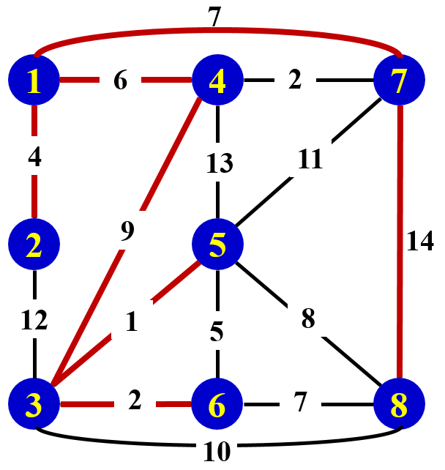
基于优先级队列的最短路
Dijkstra的优先级队列实现
int Dij(int Star, int End){
Node P, Pn;
P.end = Star; P.weight = 0;
priority_queue<Node> Q;
Q.push(P); //把顶点放入优先级队列
while (!Q.empty()){
P = Q.top(); Q.pop(); //提取优先级最高顶点
if (visited[P.end]) continue; // 若该顶点被访问过，则返回
visited[P.end] = true; // 设置该顶点访问标记
int nEdge = G[P.end].size(); // 该顶点的邻域表个数
for (int i = 0; i< nEdge; i++){
Pn.end = G[P.end][i].end; // 取出第i个邻域顶点的秩
Pn.weight = G[P.end][i].weight + P.weight; // 对应权重修改
if (!visited[Pn.end]) // 若该邻域顶点未被访问，则放入队列
Q.push(Pn);
}
}
return -1;
}

Slide 24
基于优先级队列的最短路
Dijkstra的优先级队列实现
int Dij(int Star, int End){
Node P, Pn;
P.end = Star; P.weight = 0;
priority_queue<Node> Q;
Q.push(P); //把顶点放入优先级队列
while (!Q.empty()){
P = Q.top(); Q.pop(); //提取优先级最高顶点
if (visited[P.end]) continue; // 若该顶点被访问过，则返回
visited[P.end] = true; // 设置该顶点访问标记
int nEdge = G[P.end].size(); // 该顶点的邻域表个数
for (int i = 0; i< nEdge; i++){
Pn.end = G[P.end][i].end; // 取出第i个邻域顶点的秩
Pn.weight = G[P.end][i].weight + P.weight; // 对应权重修改
if (!visited[Pn.end]) // 若该邻域顶点未被访问，则放入队列
Q.push(Pn);
}
}
return -1;
}
//至多e次提取
(维护堆序性，下滤，复杂度O(loge))
// 放入该顶点进入优先级队列，不对重复顶点进行合并，
// 每个顶点可能重复放入，队列中元素至多为边的数目e
// 此处至多放入e次
整体时间复杂度： O(eloge)=O(elogn)

Slide 25
最短路径(树)
最短路径(Shortest Path)
如果从图中某一顶点（称为源点）到另一顶点（称为终点）的路径可能不止一条，如何找到一条路径使得沿此路径上各边上的权值总和达到最小
边上权值非负情形的单源最短路径问题
Dijkstra算法 (重点算法)
边上权值为任意值的单源最短路径问题
Bellman和Ford算法
所有顶点之间的最短路径
Floyd算法

Slide 26
最短路径(树)
最短路径树
单调性：最短路径的任意前缀也是最短路径；S到v的最短路径经过u，则沿着该路径从S到u也是u的最短路径（可反证）
无环性：S到图中其它各点的最短路径的集合必无环
最短路径树（SPT, Shortest Path Tree）
S
u
v
S
S
9
A
25
B
S
9
A
B
F
C
A
14
18
2
6
14
18
2
B
15
C
30
D
11
E
15
C
D
11
E
5
16
6
D
20
16
F
40
H
F
H
E
G
(a) 网络
(b) SPT
(c) SPT

Slide 27
边有负值的最短路径问题
Dijkstra的局限
BC边权值为负，使用Dijkstra求从A到C最短路径为AC，代价为4
从A到B再到C则代价为3
4
A
B
C
5
-2
Bellman和Ford算法
解决负值问题。限制条件：图中不能包含负权回路（回路的权值和为负)
-4
A
B
C
3
2
负值和回路

Slide 28
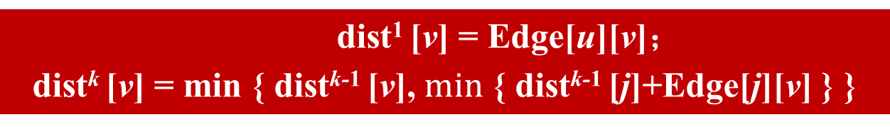
边有负值的最短路径问题
Bellman和Ford算法
没有负权和回路时，n个顶点的图中任意两个顶点之间如果存在最短路径，此路径最多有n-1条边
构造最短路径长度数组序列dist¹[v], dist²[v], …, dist^{n-1}[v]。
dist¹ [v]是从源点u到终点v的只经过一条边的最短路径的长度dist¹ [v] = Edge[u][v]
dist^{k} [v]是从源点u出发最多经过k条边到达终点v的最短路径长度
算法的最终目的是计算出 dist ^{n-1}[v]，采用递推计算
算法需判断是否存在负权和回路，可在n-1次迭代后再做一迭代，若某节点最小距离仍能更新，则存在负值和回路
dist¹ [v] = Edge[u][v]；
dist^{k} [v] = min { dist^{k-1} [v], $min$ { dist^{k-1} [j]+Edge[j][v] } }
j

Slide 29
边有负值的最短路径问题
Bellman和Ford算法
6
∞
3
5
-1
1
4
1
4
1
4
6
-2
3
∞
∞
5
1
0
0
2
3
6
0
2
5
6
2
6
5
-2
3
3
3
5
5
4
3
5
∞
5
-1
5
k | d^{k}[0] | d^{k}[1] | d^{k}[2] | d^{k}[3] | d^{k}[4] | d^{k}[5] | d^{k}[6]
1
2
1 | 0 | 6 | 5 | 5 | ∞ | ∞ | ∞
1
4
2 | 0 | 3 | 3 | 5 | 5 | 4 | ∞
7
3 | 0 | 1 | 3 | 5 | 2 | 4 | 7
0
2
3
6
3
5
4
5

Slide 30
边有负值的最短路径问题
Bellman和Ford算法
1
0
-1
1
0
1
4
1
4
1
4
6
-2
3
3
5
1
5
0
2
3
6
0
2
0
2
3
6
6
5
-2
3
3
5
3
4
3
5
5
4
5
-1
5
1
0
k | d^{k}[0] | d^{k}[1] | d^{k}[2] | d^{k}[3] | d^{k}[4] | d^{k}[5] | d^{k}[6]
1
4
1 | 0 | 6 | 5 | 5 | ∞ | ∞ | ∞
2 | 0 | 3 | 3 | 5 | 5 | 4 | ∞
3
3 | 0 | 1 | 3 | 5 | 2 | 4 | 7
0
2
3
6
4 | 0 | 1 | 3 | 5 | 0 | 4 | 5
5 | 0 | 1 | 3 | 5 | 0 | 4 | 3
3
5
4
6 | 0 | 1 | 3 | 5 | 0 | 4 | 3
5

Slide 31
边有负值的最短路径问题
Bellman和Ford算法
固定k情况下，计算 min { dist^{k-1} [j]+ Edge[j][v] }，仍需遍历每个v，内层遍历j，复杂度为O(n²)
可直接遍历所有边，只对每条的终端节点距离进行更新，为此复杂度O(e)
整体复杂度O(ne)
-1
1
4
6
-2
3
5
1
0
2
6
5
-2
3
3
5
-1
进一步优化：SPFA算法（Shortest Path Faster Algorithm）
（可自学）

Slide 32
边有负值的最短路径问题
Bellman和Ford算法实现
#define MAX 0x3f3f3f3f
#define N 1010
int nodenum, edgenum, original; //点，边，起点
typedef struct Edge {
int u, v; //u为起点，v为终点
int cost; //边的权重
}Edge;
Edge edge[N];
int dis[N], pre[N];
void print_path(int root) { //打印最短路的路径（反向）
while (root != pre[root]) { //前驱
printf("%d-->", root); root = pre[root];
}
if (root == pre[root]) printf("%d\n", root);
}

Slide 33
边有负值的最短路径问题
Bellman和Ford算法实现
int main(){
scanf("%d%d%d", &nodenum, &edgenum, &original);
pre[original] = original;
for (int j = 1; j <= edgenum; ++j){
scanf("%d%d%d",&edge[j].u, &edge[j].v, &edge[j].cost);
}
if (!Bellman_Ford())
for(int i = 1; i <= nodenum; ++i) {//每个点最短路
printf("%d\n", dis[i]);
printf("Path:");
print_path(i);
}
else
printf("have negative circle\n");
return 0;
}

Slide 34
边有负值的最短路径问题
Bellman和Ford算法实现
bool Bellman_Ford(){
for (int i = 1; i <= nodenum; ++i) //初始化
dist[i] = (i == original ? 0 : MAX);
for (int k = 1; k <= nodenum - 1; ++k) //k次迭代
for (int j = 1; j <= edgenum; ++j)
// 对原公式n²次松弛，简化为e次边的松弛
if (dist[edge[j].v]>dist[edge[j].u]+edge[j].cost){
dist[edge[j].v]=dist[edge[j].u]+edge[j].cost;
pre[edge[j].v] = edge[j].u;
}
bool negative = false; //判断是否含有负权回路
for (int j = 1; j <= edgenum; ++j)
// 再做一次迭代看是否有任意边可改进，若是则有负权和回路
if(dis[edge[j].v] > dis[edge[j].u]+edge[j].cost){
negative = true; break;}
return negative;
}

Slide 35
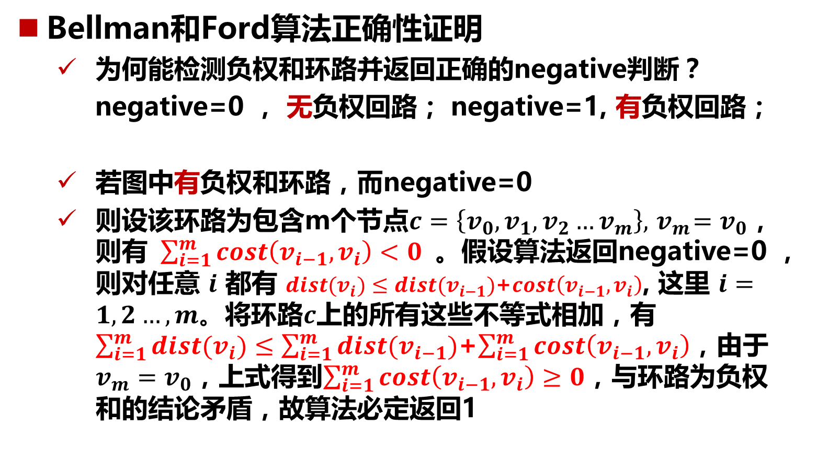
边有负值的最短路径问题
Bellman和Ford算法正确性证明
为何能检测负权和环路并返回正确的negative判断？
negative=0 ， 无负权回路； negative=1, 有负权回路；
若图中有负权和环路，而negative=0
则设该环路为包含m个节点$c=\left\{v_{0},v_{1},v_{2}…v_{m}\right\},{ v}_{m}=v_{0}$，则有$\sum_{i=1}^{m}{cost\left(v_{i−1},v_{i}\right)<0}$。假设算法返回negative=0 ，则对任意 $i$ 都有 ${dist(v}_{i})$ $≤{dist(v}_{i−1})$+$cost\left(v_{i−1},v_{i}\right)$, 这里 $i=1,2…,m。$将环路$c$上的所有这些不等式相加，有$\sum_{i=1}^{m}{{dist(v}_{i})}≤\sum_{i=1}^{m}{{dist(v}_{i−1})}$+$\sum_{i=1}^{m}{cost\left(v_{i−1},v_{i}\right)}$，由于$v_{m}=v_{0}$，上式得到$\sum_{i=1}^{m}{cost\left(v_{i−1},v_{i}\right)}≥0$，与环路为负权和的结论矛盾，故算法必定返回1

Slide 36

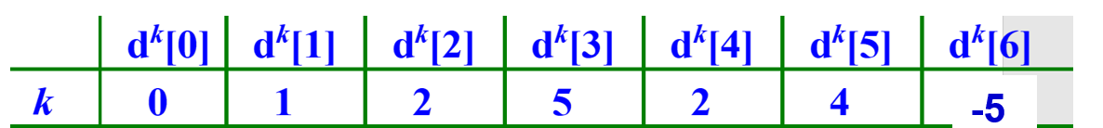
填空题
1分
针对下图进行Bellman&Ford算法，已知某个迭代步骤k时，到达各节点的最短路长度值为下表，求步骤k+1时，各节点的最短路长度值的总和为 [填空1] 。
-1
1
4
-2
-3
5
1
0
2
6
-8
5
-2
-2
3
3
5
-1
正常使用填空题需3.0以上版本雨课堂
作答

Slide 37
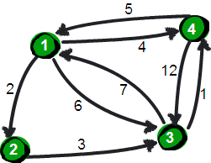




多源最短路径问题
Floyd算法（只有六行代码的算法）
寻找图中多源点之间（任意两点之间）最短路径的算法
Robert W. Floyd于1962年发表
引入第三顶点k，是否能缩短a到b的距离？a->k->b
k究竟是1到n中哪个呢？
引入多个顶点呢？a->k₁->k₂….->b
如顶点4到顶点3，e[4][3]=12；
引入节点1，e[4][1]+e[1][3]=5+6=11；
再引入节点2，e[4][1]+e[1][2]+e[2][3]=5+2+3=10
1
2
3
4
1
2
3
4
1
0
2
6
4
1
1
2
3
4
2
$$∞$$
0
3
$$∞$$
P=
2
1
2
3
4
E=
3
7
$$∞$$
0
1
3
1
2
3
4
4
5
$$∞$$
12
0
4
1
2
3
4

Slide 38
多源最短路径问题
Floyd算法（只有六行代码的算法）
初始化：
1
2
3
4
1
2
3
4
1
0
2
6
4
1
1
2
3
4
2
$$∞$$
0
3
$$∞$$
P=
2
1
2
3
4
E=
3
7
$$∞$$
0
1
3
1
2
3
4
4
5
$$∞$$
12
0
4
1
2
3
4

Slide 39




多源最短路径问题
Floyd算法（只有六行代码的算法）
若只允许经过1号顶点中转，求任意两点最小距离
只允许经过1号和2号顶点中转的任意两点最小距离
for (i = 1; i <= n; i++)
for (j = 1; j <= n; j++)
if (e[i][j]>e[i][1]+e[1][j]){
e[i][j]=e[i][1]+e[1][j];
p[i][j]=p[i][1];
}
1
2
3
4
1
2
3
4
1
0
2
6
4
1
1
2
3
4
2
$$∞$$
0
3
$$∞$$
2
1
2
3
4
E=
P=
3
7
9
0
1
3
1
1
3
4
4
5
7
11
0
4
1
1
1
4
for (i = 1; i <= n; i++)
for (j = 1; j <= n; j++)
if (e[i][j]>e[i][1]+e[1][j]){
e[i][j]=e[i][1]+e[1][j];
p[i][j]=p[i][1];}
1
2
3
4
1
2
3
4
1
0
2
5
4
1
1
2
2
4
2
$$∞$$
0
3
$$∞$$
2
1
2
3
4
E=
P=
3
7
9
0
1
3
1
1
3
4
for (i = 1; i <= n; i++)
for (j = 1; j <= n; j++)
if (e[i][j]>e[i][2]+e[2][j]){
e[i][j]=e[i][2]+e[2][j];
p[i][j]=p[i][2];}
4
5
7
10
0
4
1
1
1
4
顶点4到3，查询P[4][3]得1，
再查询P[1][3]得2，再查询P[2][3]得3，
故最短路径为4->1->2->3

Slide 40
多源最短路径问题
Floyd算法（只有六行代码的算法）
疑问：方案B（先寻找中转2，再寻找中转1），是否能获得与方案A（先寻找中转1，再寻找中转2）相同的正确的4到3的最短路径4->1->2->3？
可以找到！原因如下两点
在方案B进行搜索2中转时，因4->1->2->3为最短路，为此得到1到3的最短路径必经过2，此时E₁₃更新为E₁₂₃
在方案B进行搜索1中转时,因方案A进行1搜索时已证明4到3的最短路径经过1，基于这结论，方案B搜索1也会得到4到3的最短路径经过1, 为此E₄₃更新为E₄₁₃=E₄₁+E₁₃=E₄₁+E₁₂₃=E₄₁₂₃ , 所以此时可得到4到3最短路径代价为路径4->1->2->3的代价，即找到该最短路

Slide 41
多源最短路径问题
Floyd算法（只有六行代码的算法）
为此，最终算法如下
1
2
3
4
1
2
3
4
for (k = 1; k <= n; k++)
for (i = 1; i <= n; i++)
for (j = 1; j <= n; j++)
if (e[i][j]>e[i][k]+e[k][j]){
e[i][j]=e[i][k]+e[k][j];
p[i][j]=p[i][k];
}
k=3
0
2
5
4
1
2
2
4
1
1
2
10
0
3
4
2
3
2
3
3
E=
P=
3
7
9
0
1
3
1
1
3
4
4
5
7
10
0
4
1
1
1
4
1
2
3
4
1
2
3
4
k=4
1
0
2
5
4
1
1
2
2
4
例如，从2到1的最短路径，查P[2][1]得3，
再查P[3][1]得4，再查P[4][1]得1，因此最短路径为2->3->4->1，代价为E[2][1]=9
2
9
0
3
4
2
3
2
3
3
E=
P=
3
6
8
0
1
3
4
4
3
4
4
5
7
10
0
4
1
1
1
4

Slide 42
拓扑排序
AOV(Activity on Vertex)网
顶点表示活动，有向边代表优先级，有向边起始端活动须早于末端活动
G. 大学物理
A. 高等数学
D. 线性代数
J. 傅里叶光学
B. 程序设计基础
E. 信号系统
H. 图像处理
K. 计算摄像学
C. C++
F. 数据结构
I. 计算机视觉
L. 计算机图形学
拓扑排序
设G=(V,E)是一个具有n个顶点的有向图，若序列v₁,…,v_{n}满足G中每条有向边的活动时间先后要求，则称v₁,…,v_{n}为G的拓扑排序
G存在拓扑排序必定保证G无环
G的拓扑排序不唯一：ABCDEFGHIJLK为上图的其中一个拓扑排序

Slide 43
拓扑排序
拓扑排序算法
在AOV网络中选一个没有直接前驱的顶点, 并放入已排序集TS; (选取最优)
从图中删去该顶点, 同时删去所有它发出的有向边，更新邻域入度; (邻域更新)
重复以上直到
a) 全部顶点均已输出，拓扑有序序列形成，拓扑排序完成；或
b) 图中还有未输出的顶点(所有剩余顶点入度都不为0)，这时网络中必存在有向环
A
B
C
D
D
A
B
C
E
G
F
E
F
G
I
H
M
J
L
K
N
H
I
J
K
L
M
N

Slide 44
拓扑排序
拓扑排序算法
在AOV网络中选一个没有直接前驱的顶点, 并放入已排序集TS; (选取最优)
从图中删去该顶点, 同时删去所有它发出的有向边，更新邻域入度; (邻域更新)
重复以上直到
a) 全部顶点均已输出，拓扑有序序列形成，拓扑排序完成；或
b) 图中还有未输出的顶点(所有剩余顶点入度都不为0)，这时网络中必存在有向环
优先级搜索
顶点邻域优先级更新 选取最高优先级顶点入TS集
迭代
顶点优先值为该顶点的入度，每次对顶点邻域的入度降1
采用栈结构降低选取复杂度，所有入度为0的顶点入栈

Slide 45
拓扑排序
拓扑排序算法实现
A
B
C
D
bool Graph<Tv, Te>::TS () {
Stack<int> S;
for(int i=0; i<n; i++){
status ( s ) = UNDISCOVERED;
if(V[i].inDegree==0) S.push(i);
status ( s ) = DISCOVERED;
}
if(S.size()==0) return false;
while ( !S.empty() ) {
int s = S.pop();
status ( s ) = VISITED;
for ( int u = firstNbr ( s );
-1 < u; u = nextNbr ( s, u ) )
if ( UNDISCOVERED == status ( u ) )
if((--V[u].inDegree)==0) S.push(u);
}
}
for(int i=0; i<n; i++)
if(status (s) == UNDISCOVERED) return false;
return true;
}
E
F
G
H
I
J
K
L
M
N
A
E
H
D
C
G
F
I
B
M
J
K
N
L
B
D
C
G
A
F
M
J
L
K
N
I
E
H

